Slide 1

Tech2Buy
Sauvez plus, Acheter plus
Mohamad-Ridha Dosh
Earaj Noori
Dave-Hardens Odigé Thanushan Rajaratnam

Slide 2
Présentation des Membres
Ridha
Earaj
Dave
Thanushan

Slide 3
02
03
01
Site web
Page d’accueill
Inscription et connexion
04
05
Page principale et page Recherche
SERVICES
Explication et presentation de site web Tech2Buy
Présentation de la première page du site
Création de comptes et connexion
Les boutons d’aide pour utilisateurs
(Ex: MDP oublie, retour, accéder sans connexion)
Présentation des produits et la page
06
07
08
09
Header et footer
Paramètre d’utilisateur
Panier
Transaction
Présentation de l’utilite de header et footer utilise
Explications d’accesiblité d’utilisateurs
Explication de la page panier
Explication de façon de payer
T

Slide 4
Explication du choix du sujet
Difficulté rencontrée
Nous avons choisi de créer Tech2Buy, un site de vente d'électronique, pour plusieurs raisons :
Demande élevée : Les produits électroniques sont très recherchés, garantissant une audience large et active.
Apprentissage complet : Ce projet nous permet de travailler sur des fonctionnalités complexes
Utilisation des API : (nodeMailer et PayPal)
Éléments coupés
API Google Login : Intégration de l'API Google Login reportée en raison de la complexité et du temps requis pour assurer une sécurité optimale.
E

Slide 5
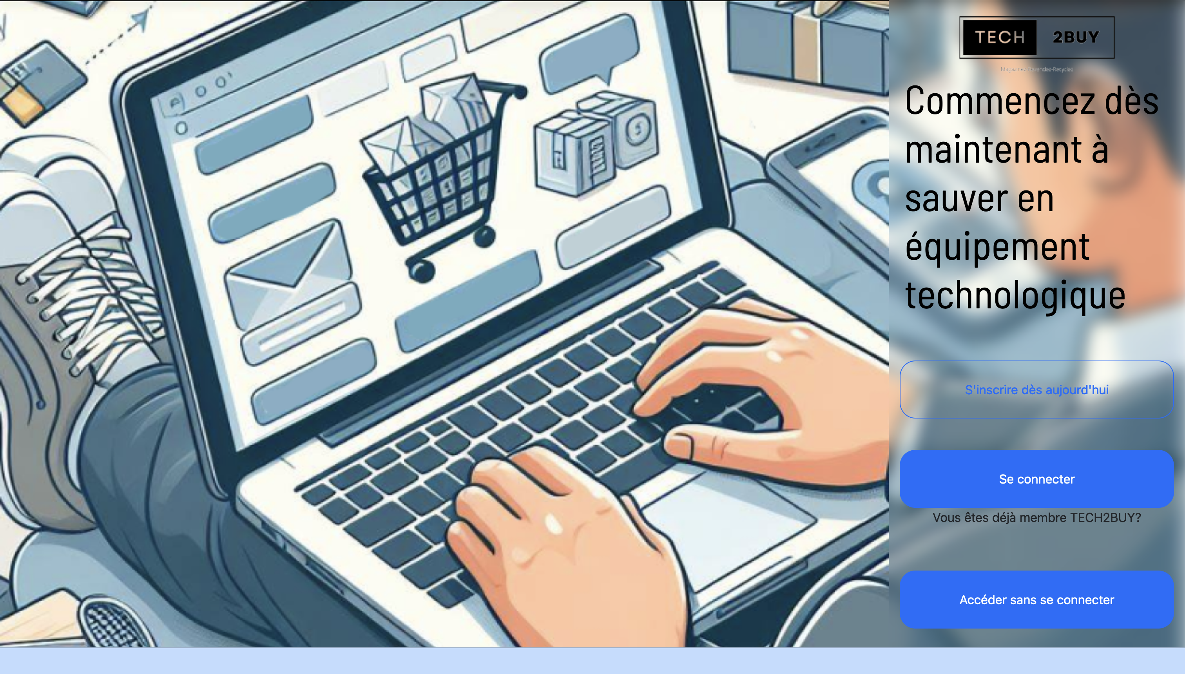
Page Index
Permet l’utilisateur de :
- Créer un compte
- Se connecter
- Accéder le site sans un compte
T

Slide 6
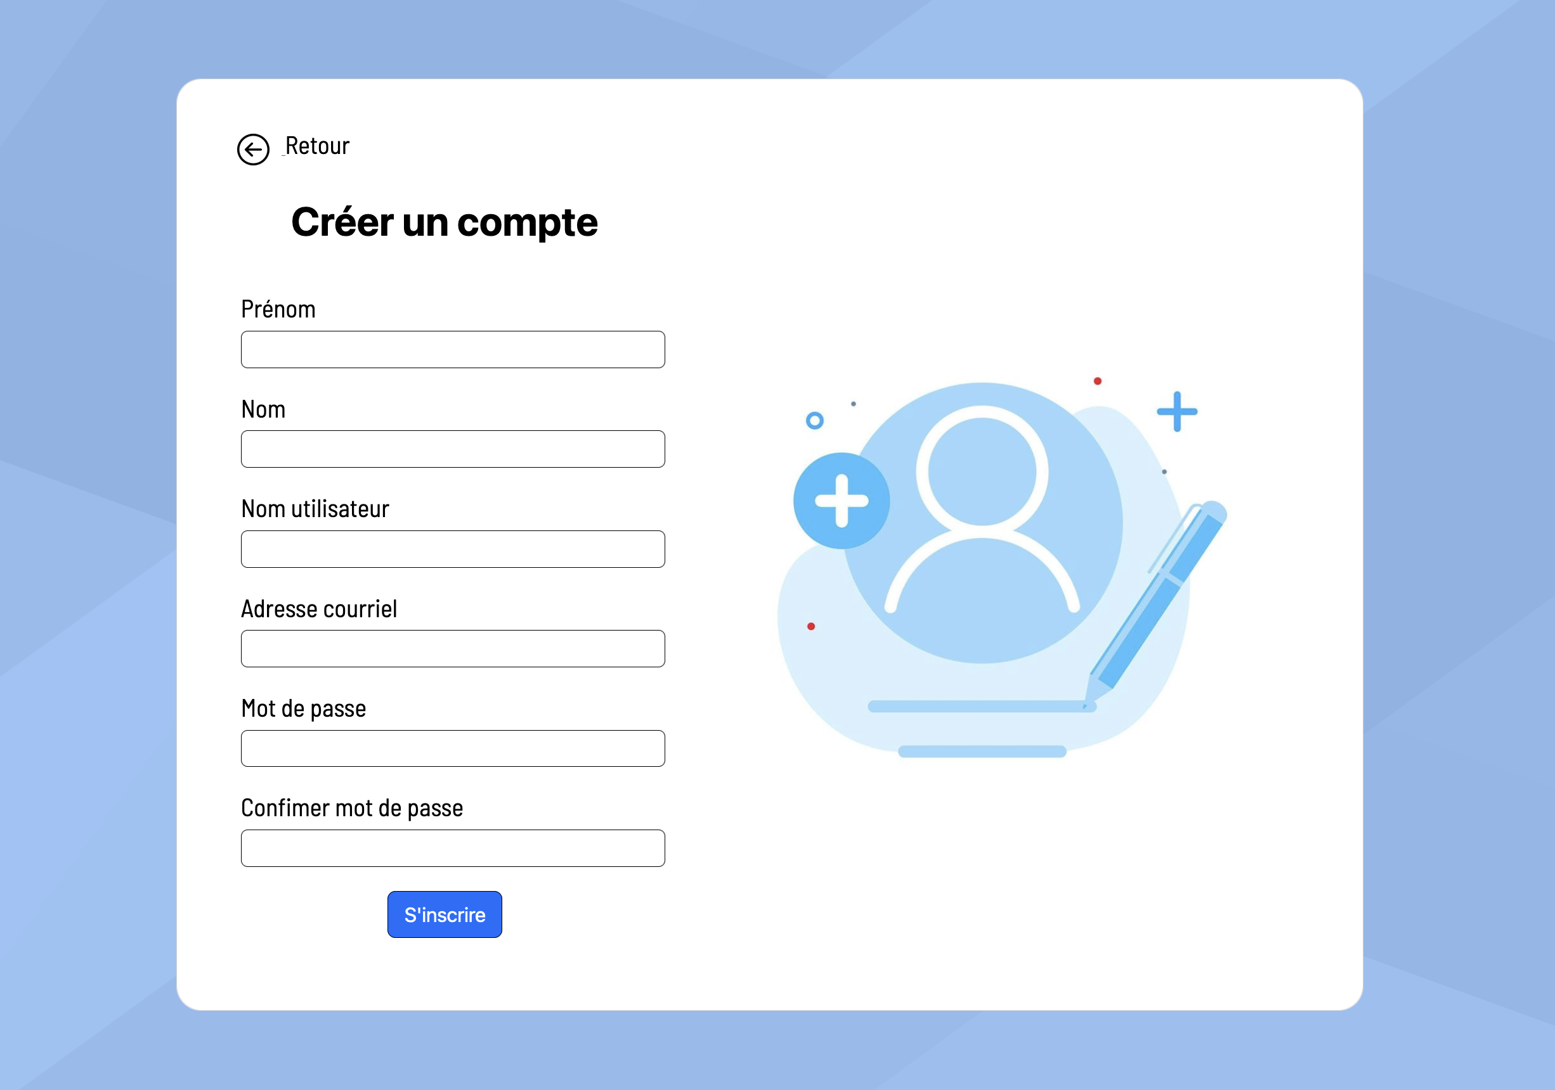
Page Inscription
L’utilisateur doit remplir ce formulaire pour créer un compte.
T

Slide 7
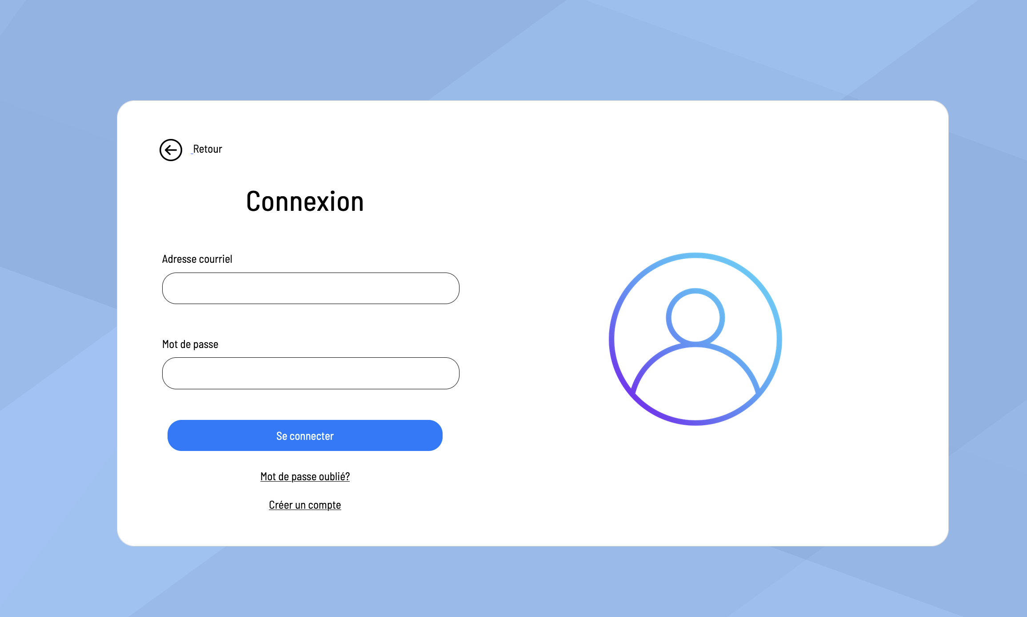
Page Connexion
- L’utilisateur peut se connecter en tapant son adresse courriel et son mot de passe
- Si l’utilisateur a oublié son mot de passe, il a l’option de le réinitialiser
-Si l’utilisateur n’a pas de compte, il peut se créer un
T

Slide 8

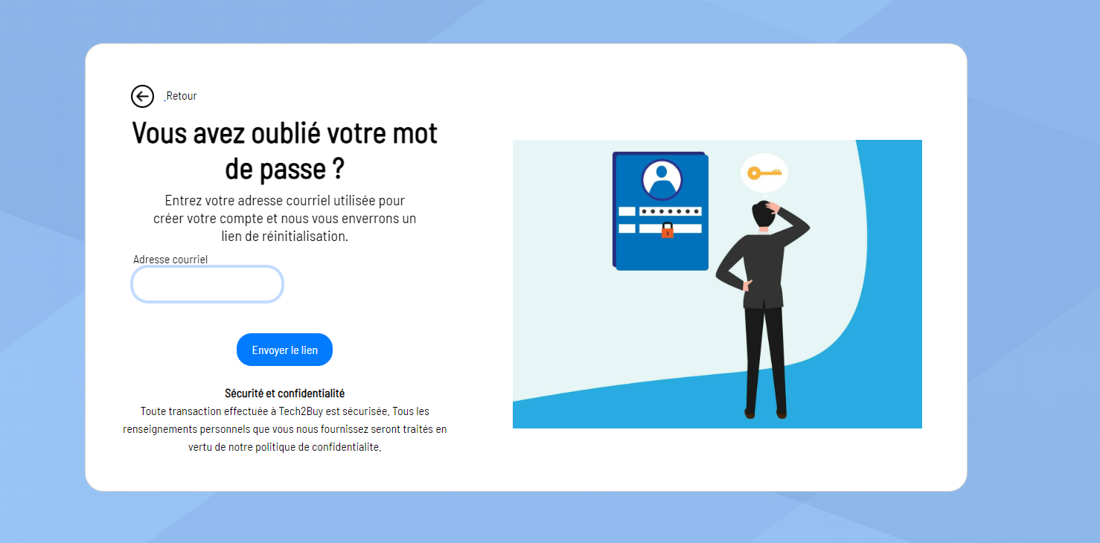
Réinitialisation de Mot de passe
L'utilisateur peut réinitialiser son mot de passe s'il l'a oublié.
Un lien est envoyé par courriel pour modifier le mot de passe.
Nodemailer
E

Slide 9

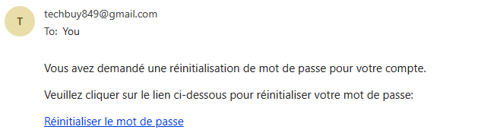
Confirmation de l'envoi de l'email
L'utilisateur est redirigé vers une page confirmant l'envoi du lien vers son courriel.
E

Slide 10
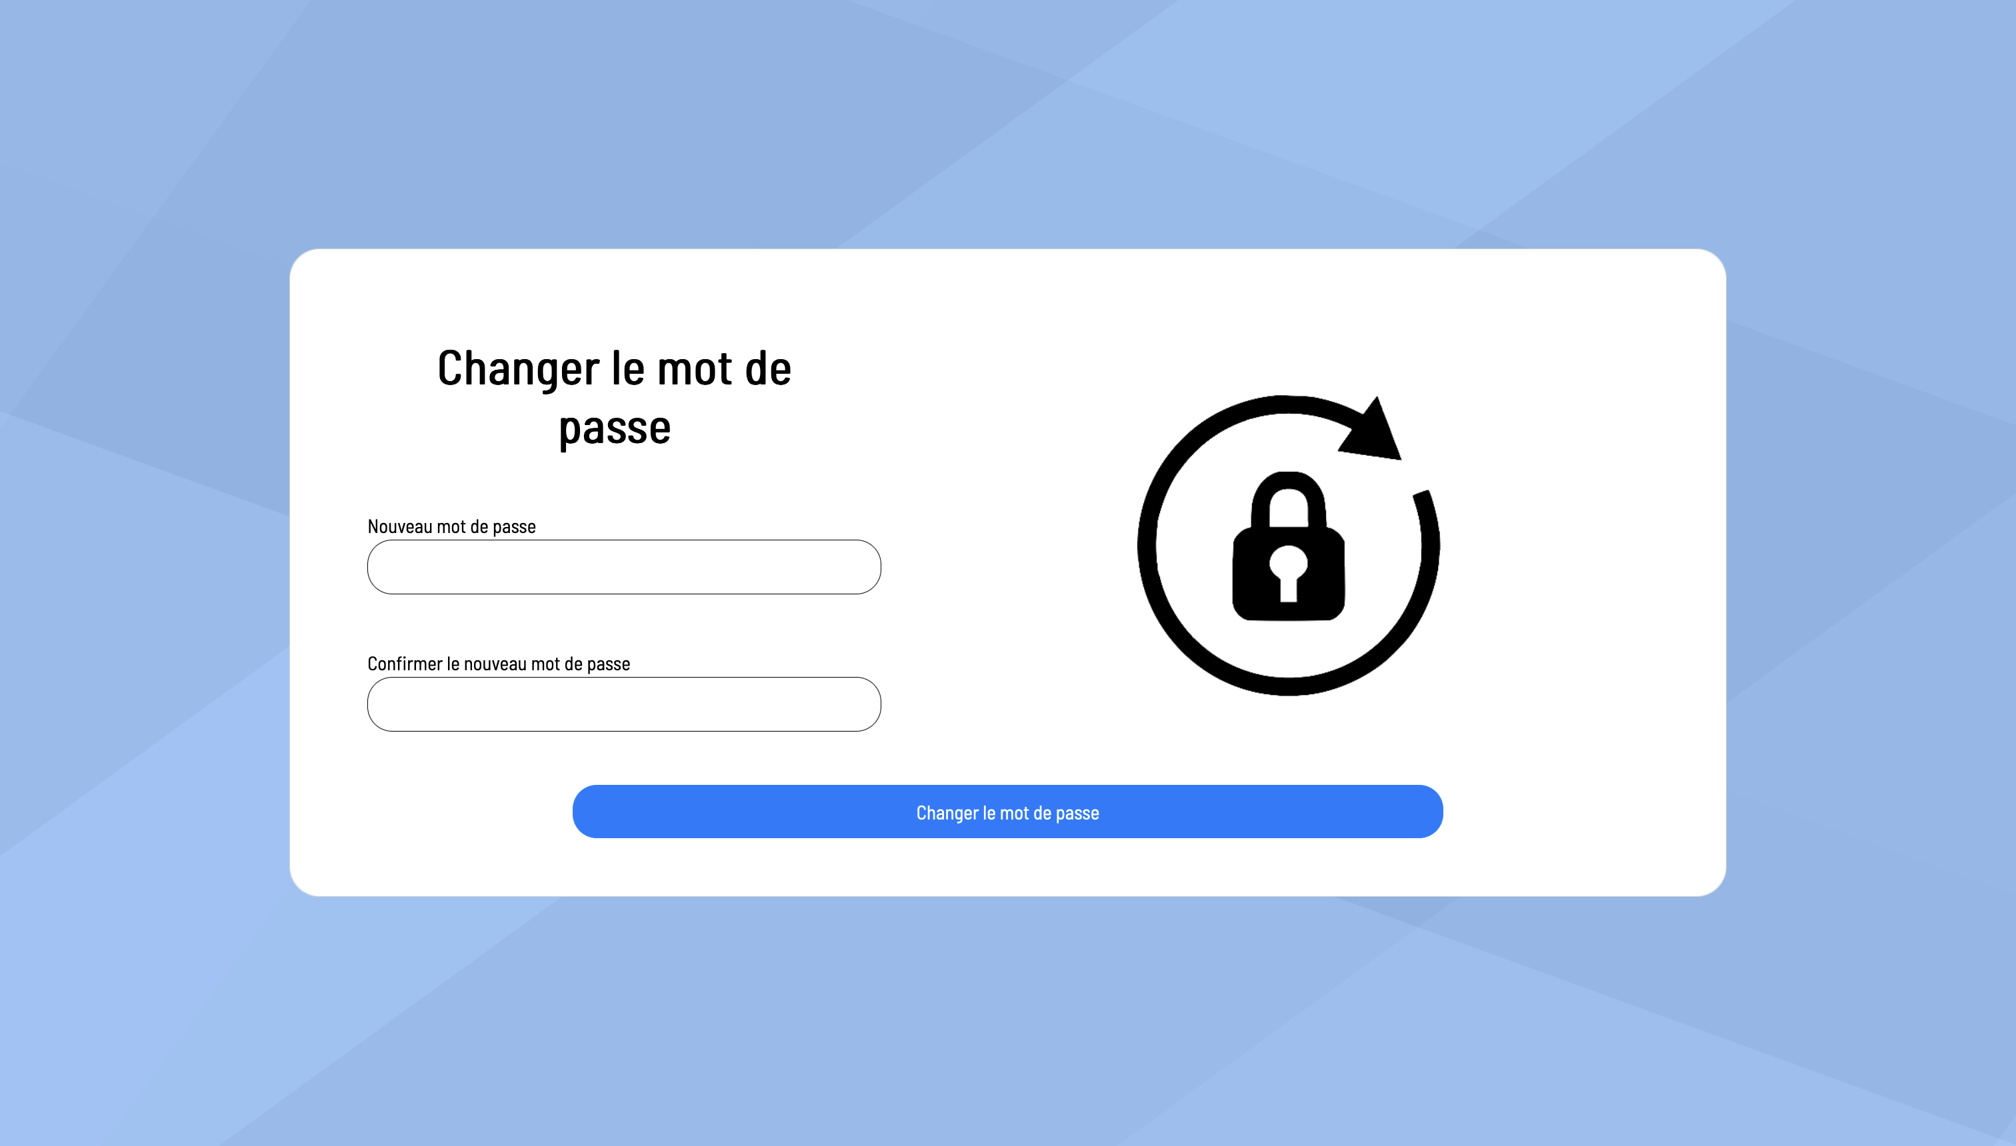
Changer le mot de passe
L'utilisateur peut remplacer son ancien mot de passe et saisir le nouveau.
E

Slide 11
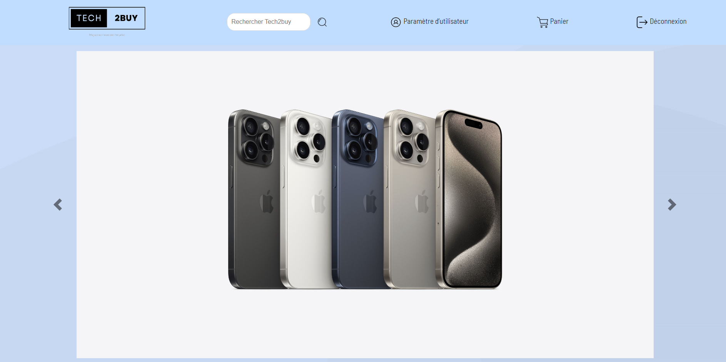
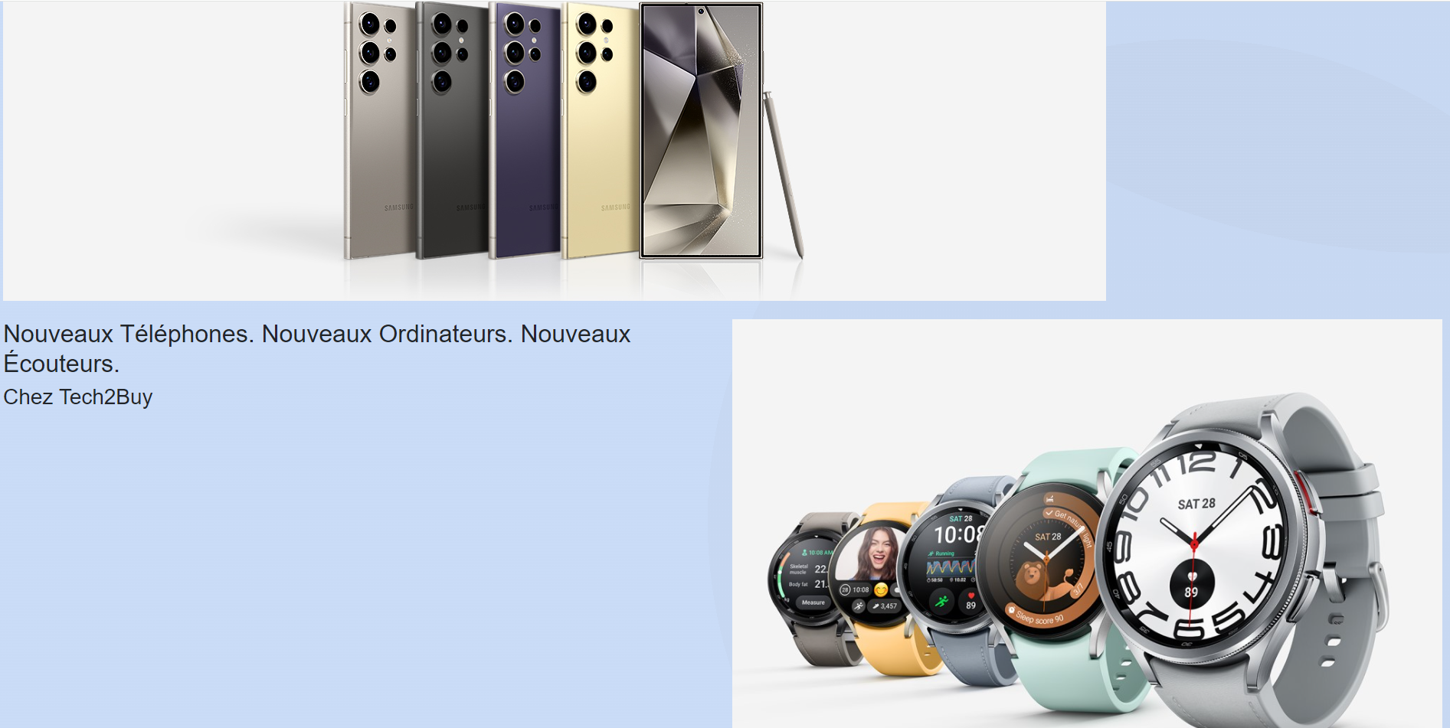
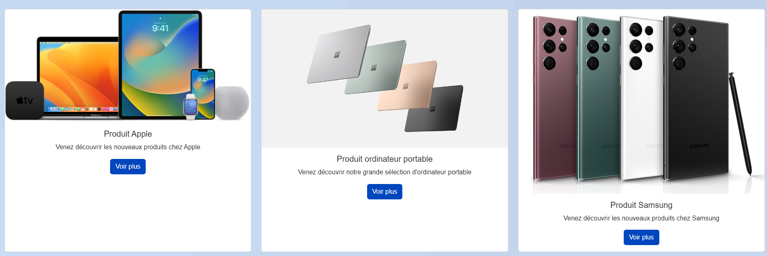
Page Principale
D

Slide 12
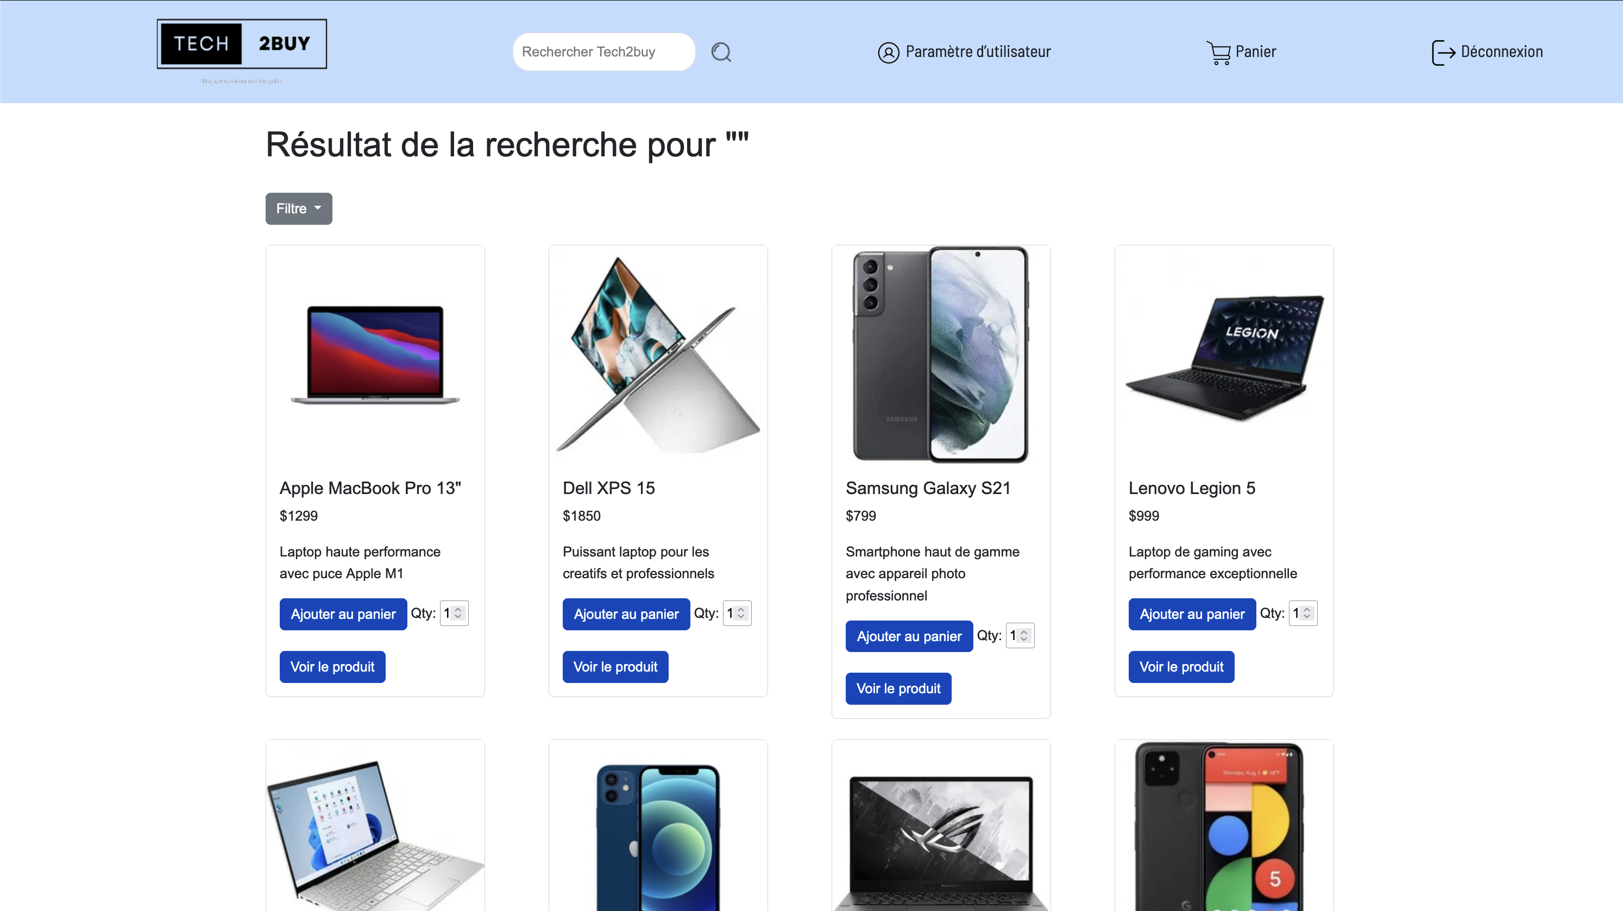
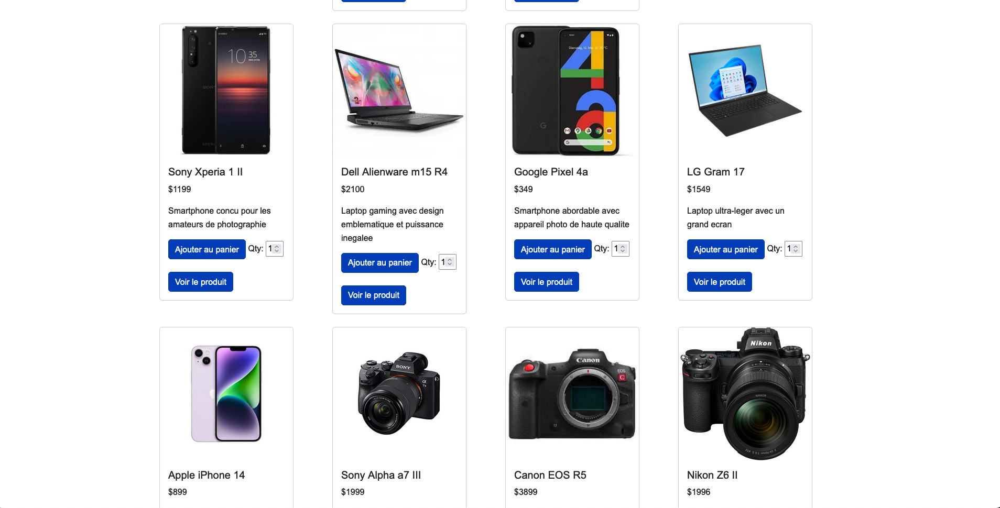
Page Recherche
L’utilisateur peut rechercher de notre variété de produits électroniques (Ordinateurs, Téléphones, Montres, Écouteurs, Caméras et Tablettes)
D

Slide 13
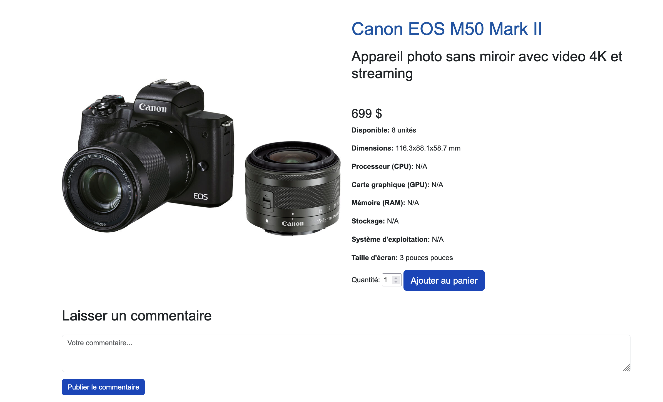
Page Détail Produit
L’utilisateur peut voir les détails d’un produit sélectionné et il peut également ajouter un commentaire.
D

Slide 14

Header et Footer
D

Slide 15
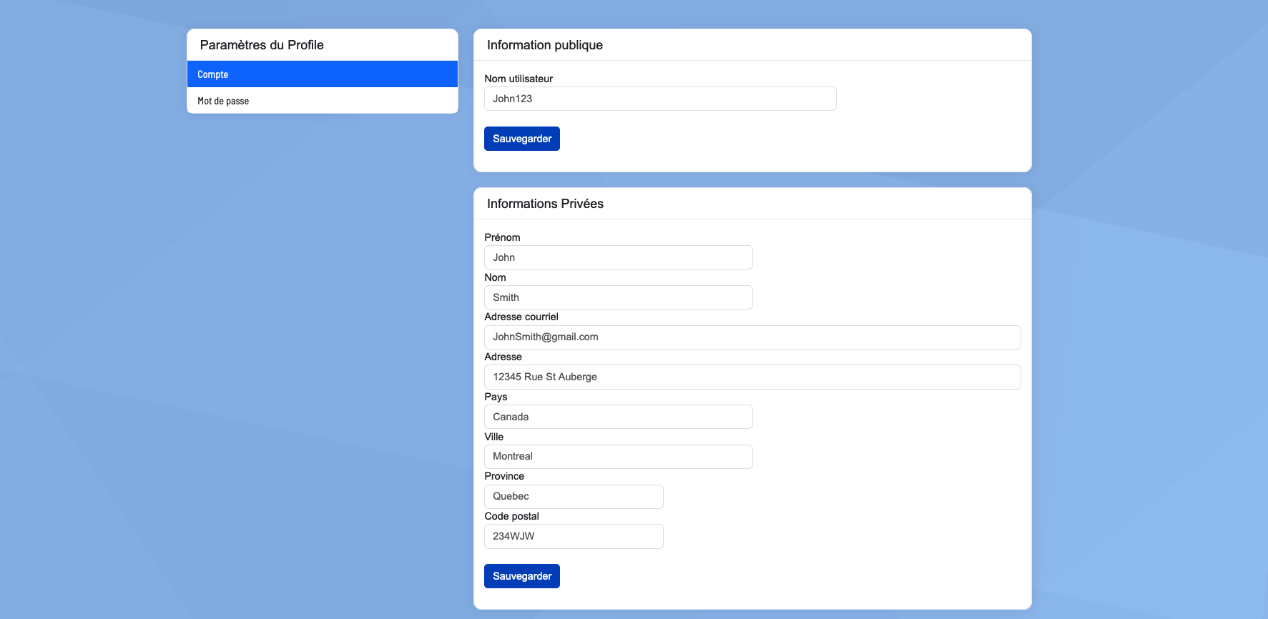
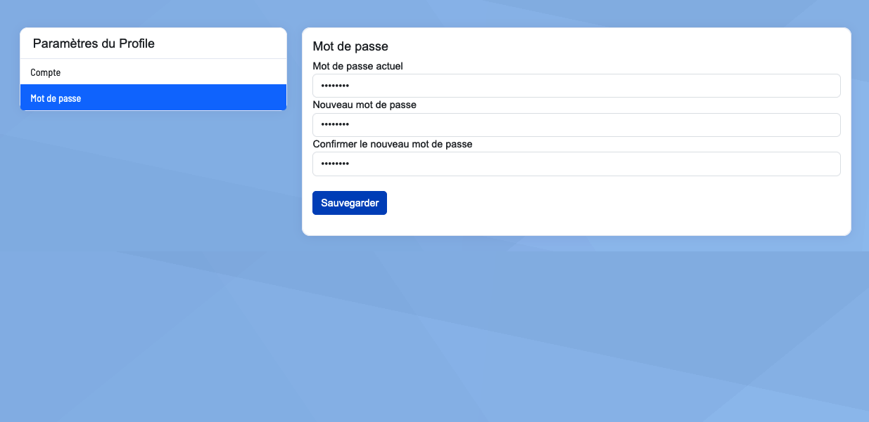
Paramètre d’utilisateurs
L’utilisateur peut modifier ses informations publiques et privées.
R

Slide 16
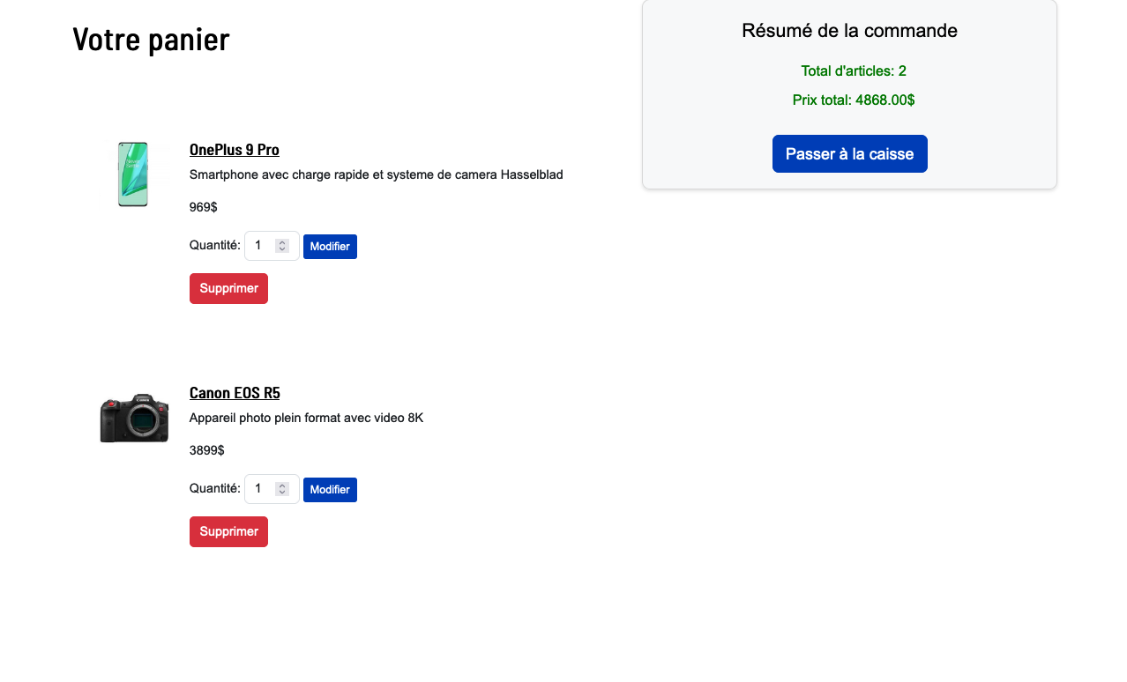
Panier
L'utilisateur peut voir les produits ajoutés au panier.
R

Slide 17
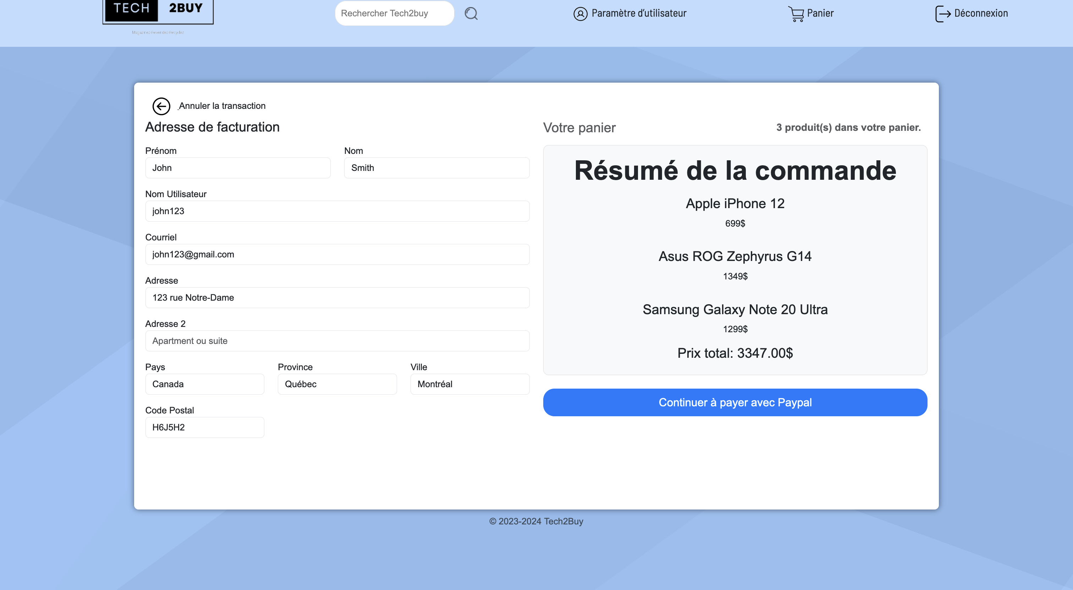
Transaction
L’utilisateur peut entrer ses informations de livraison et ensuite, payer avec Paypal.
R

Slide 18
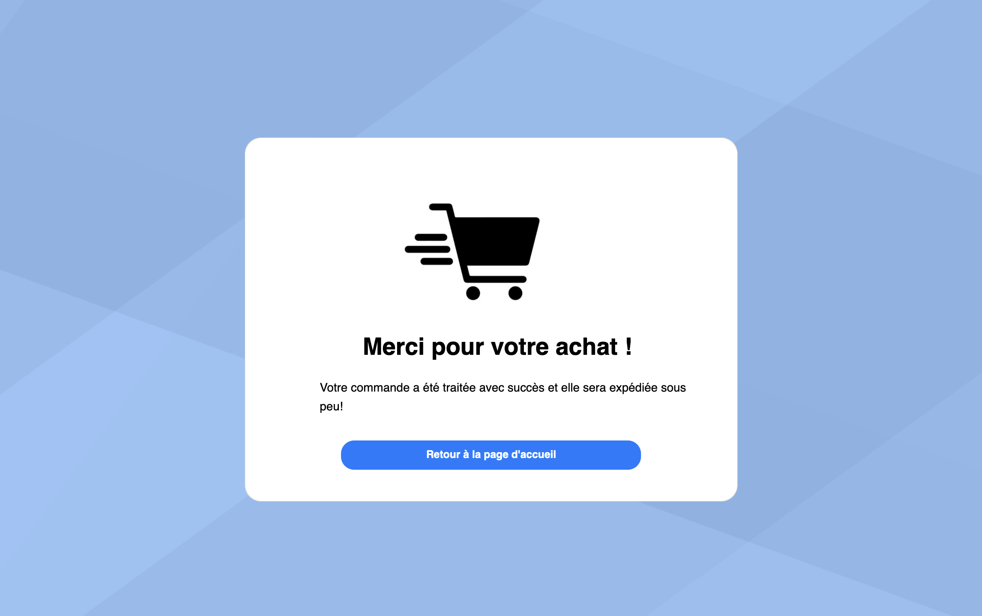
Paiement Succès
Nous remercions l’utilisateur et puis, il peut se rediriger vers la page d’accueil pour continuer à magasiner dans TECH2BUY.
R

Slide 19

Respect des principes Solid, Dry et Kiss
SOLID:
Un ensemble de principes de conception qui guident les développeurs dans la création de logiciels maintenables
Suivi de travail chaque semaine, l’utilisation de Trello et Discord
DRY: (Don't Repeat Yourself)
Duplication de code
réduire la complexité de la maintenance
Utilisation d’un fichier CSS commun, footer, header (Éviter la duplication)
KISS: (Keep It Simple, Stupid)
Simplicité dans le code
Évitant toute complexité inutile
Utilisation d’AJAX (Validation de MDP)
R

